Slide 1

Orderflow
Automatiza y optimiza tú tiempo.
Notes:
En esta presentación, vamos a hablar sobre Automatización de Pedidos, un proyecto informático apasionante.

Slide 2

Índice
Contexto
Problema
Objetivo
Curva s
Casos de uso
Plan de Pruebas
Mockup
Notes:
En esta diapositiva se describirá el contexto en el que se sitúa el proyecto, el problema que se busca solucionar, los objetivos que se persiguen y la solución propuesta para ello. También se incluirá el plan de trabajo, los requisitos funcionales y no funcionales del proyecto, la arquitectura del proyecto y los posibles riesgos del proyecto.

Slide 3

Project Initiation
La fase de inicio del proyecto es crucial para definir la idea principal del proyecto y establecer los objetivos clave. En nuestro caso, estamos buscando una solución automatizada para la gestión de pedidos.
Notes:
En esta fase, se define la idea del proyecto. En nuestro caso, la idea es una solución automatizada para la gestión de pedidos.

Slide 4

Contexto del proyecto
Monarch tiene más de 80 años de experiencia en el sector textil chileno
La eficiencia operativa es esencial para mantener relaciones sólidas con clientes
La gestión precisa de pedidos es necesaria para competir en un entorno competitivo

Slide 5

Problema y solución
Problema: La gestión manual de pedidos es ineficiente y propensa a errores costosos.
Solución: La nueva aplicación web automatiza la carga y validación de datos, reduciendo errores y acelerando el proceso. Su integración con sistemas ERP y WMS asegura una distribución eficiente, mientras que su diseño responsive permite el acceso desde cualquier dispositivo, facilitando el trabajo en equipo y la gestión de clientes.
Beneficios: Reducción del tiempo de procesamiento de pedidos en un 50% (20 a 10 días), disminución de errores de digitacion en un 90%, y una mejora del 50% en la precisión de la distribución.
Notes:
La gestión manual de pedidos puede ser tediosa y propensa a errores, lo que puede resultar en costos adicionales y una disminución de la satisfacción del cliente. La solución es la automatización del proceso de pedido, lo que permitirá una gestión más eficiente y un proceso más rápido. Al automatizar el proceso de pedido, se reducirán los errores y se mejorará la precisión, lo que se traducirá en una mayor satisfacción del cliente. Además, la automatización permitirá una gestión más rápida de los pedidos, lo que mejorará la eficiencia general del proceso.

Slide 6

Objetivo
Automatizar la gestión de pedidos en Monarch mediante una aplicación web integrada con sistemas ERP y WMS, reduciendo el tiempo de procesamiento, minimizando errores y mejorando la precisión en la distribución de pedidos.
Automatizar el proceso de carga y validación de pedidos.
Integrar los sistemas de gestión.
Implementar un sistema de seguimiento en tiempo real.
Capacitar al personal de Monarch.
Notes:
Esta diapositiva se centra en los objetivos de la presentación. Los objetivos del proyecto incluyen mejorar la eficiencia y reducir errores en la gestión de pedidos. Al automatizar el proceso de pedido, se espera que haya una mayor velocidad, precisión y satisfacción del cliente. La visualización de imágenes como mejoras de la productividad y los procesos de negocio pueden ayudar a los espectadores a entender mejor los objetivos del proyecto.

Slide 7
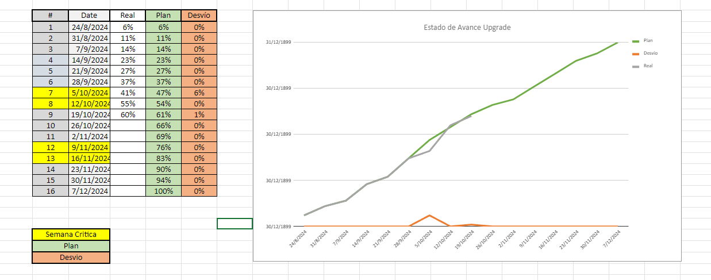
Curva S
Notes:
La planificación del proyecto se divide en varias fases. Primero, se deben definir los objetivos clave del proyecto, identificar los recursos necesarios y establecer la planificación del tiempo para garantizar que el proyecto se complete en el plazo establecido. A continuación, se asignarán los recursos adecuados y se desarrollará el sistema de automatización de pedidos. Una vez que se haya desarrollado el sistema, se llevarán a cabo las pruebas unitarias, pruebas de integración y pruebas de interfaz de usuario. El progreso del proyecto se monitoreará y controlará para asegurar que se alcancen los objetivos planificados. Finalmente, se entregará el sistema de automatización de pedidos, se capacitará a los usuarios finales para que lo utilicen y se brindará soporte técnico después de la entrega.

Slide 8
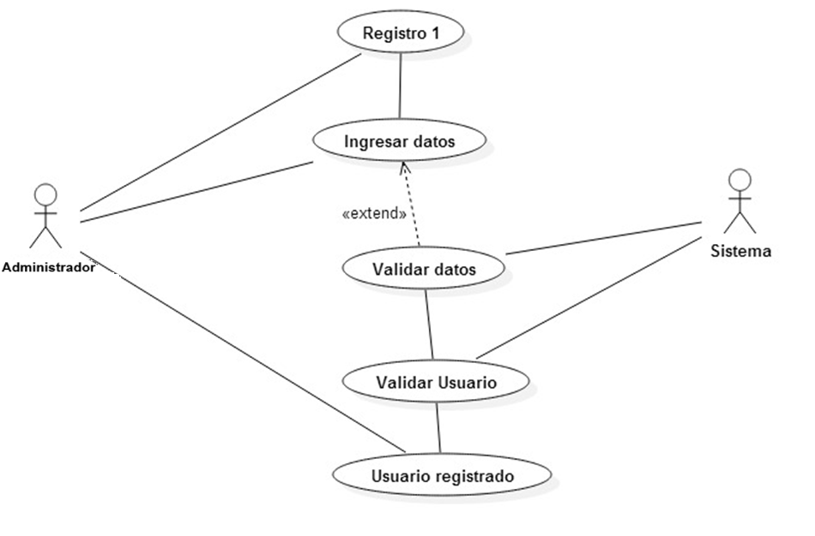
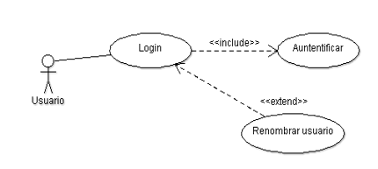
Casos de uso
Inicio de Sesión Registro de Usuario
Notes:
En esta sección, se explicará cómo se desarrolló el sistema de automatización de pedidos. Se hablará sobre las herramientas, tecnologías y metodologías utilizadas.

Slide 9
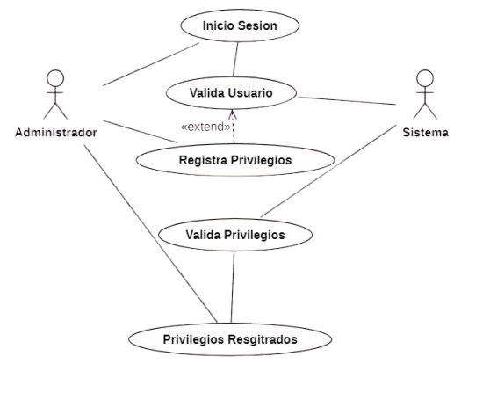
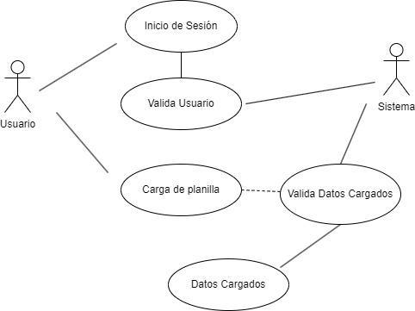
Gestión de Usuario Almacenamiento en base de datos
Notes:
Testing is an essential part of any software project, ensuring that the code functions correctly, meets requirements, and is free of bugs. By including testing in the project plan, we can ensure that we deliver a high-quality product that meets user needs. The different types of testing, including unit testing, integration testing, and user interface testing, help us to identify and fix issues early in the development process, reducing the risk of costly errors later on.

Slide 10
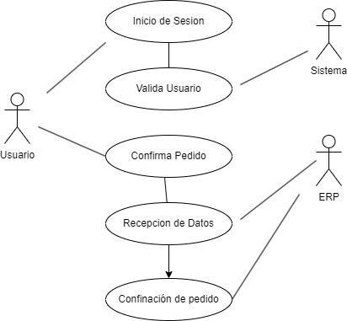
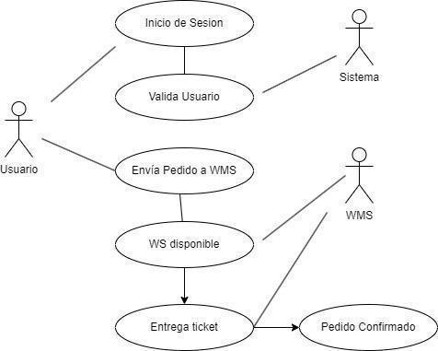
Integración de ERP Integración de wms para el envío de datos
Notes:
Testing is an essential part of any software project, ensuring that the code functions correctly, meets requirements, and is free of bugs. By including testing in the project plan, we can ensure that we deliver a high-quality product that meets user needs. The different types of testing, including unit testing, integration testing, and user interface testing, help us to identify and fix issues early in the development process, reducing the risk of costly errors later on.

Slide 11
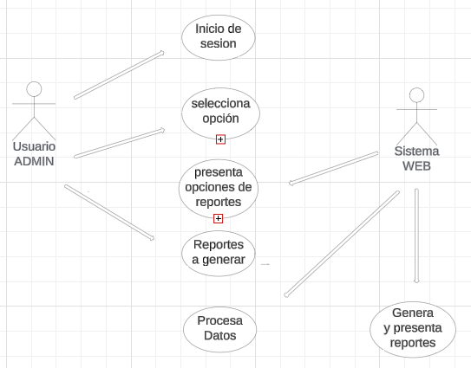
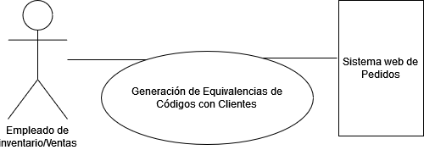
Generación de reportes
Generación de equivalencia

Slide 12
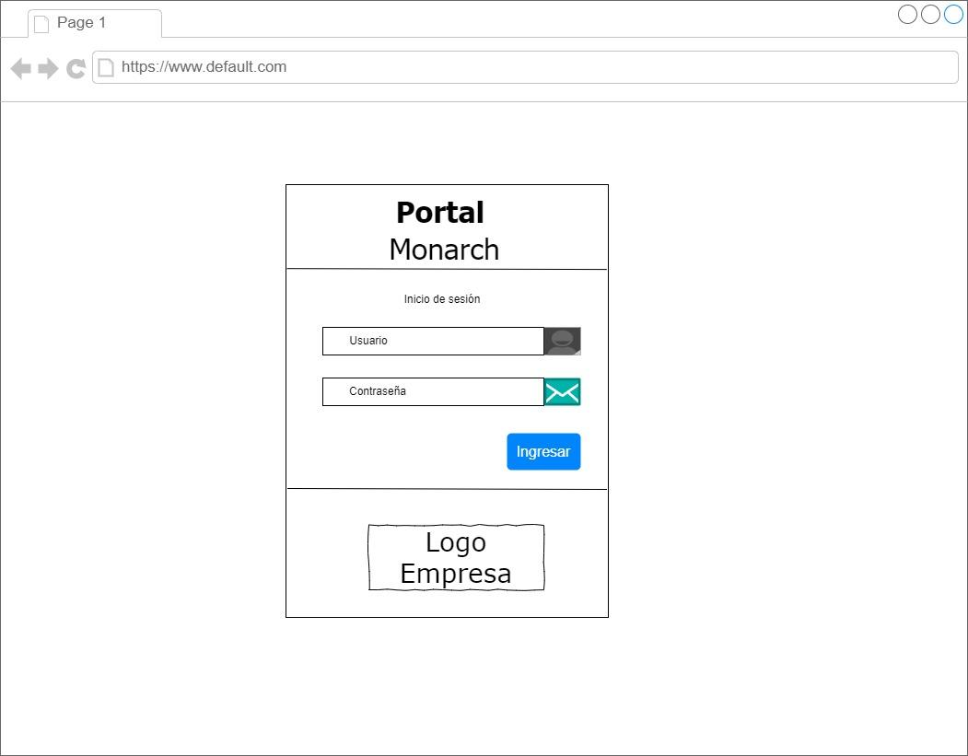
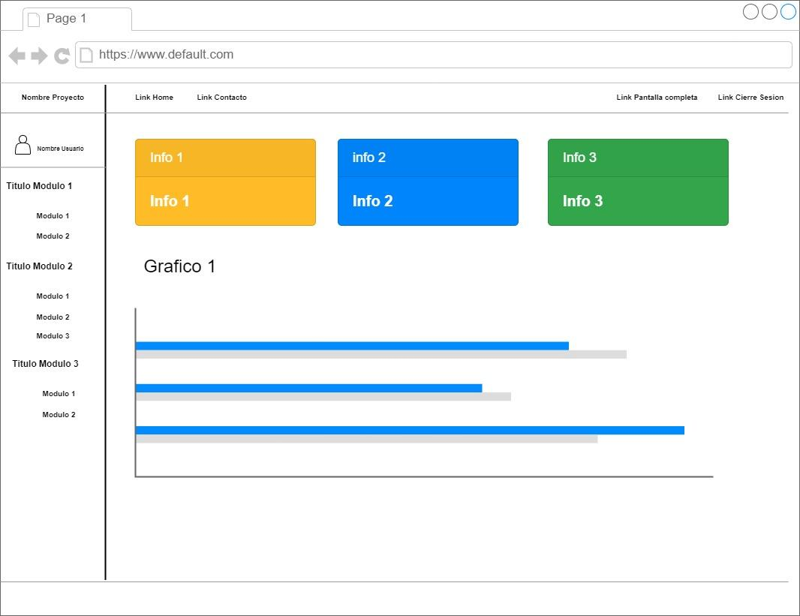
Mockups
Wireframes 1 (inicio sesión)
Página Principal

Slide 13
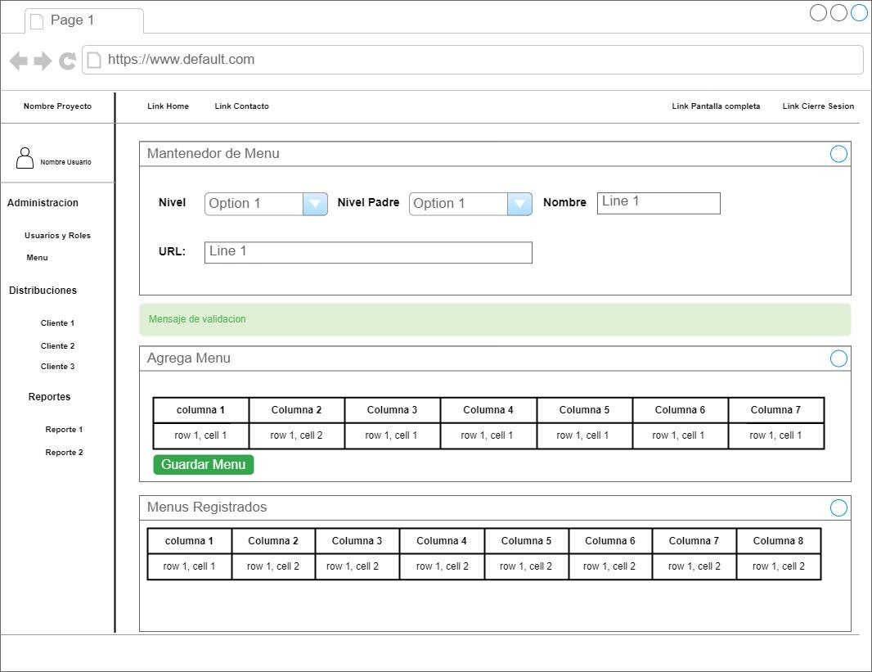
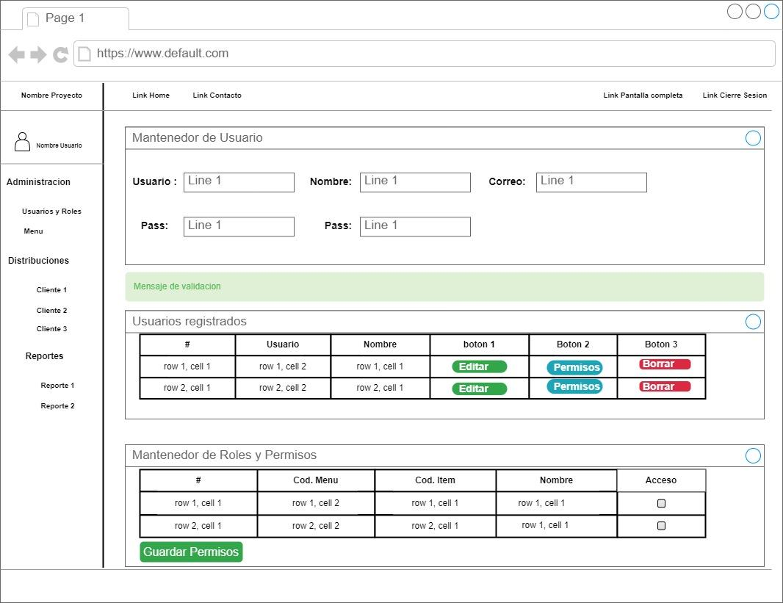
Módulo Menú
Módulo Usuario y roles

Slide 14
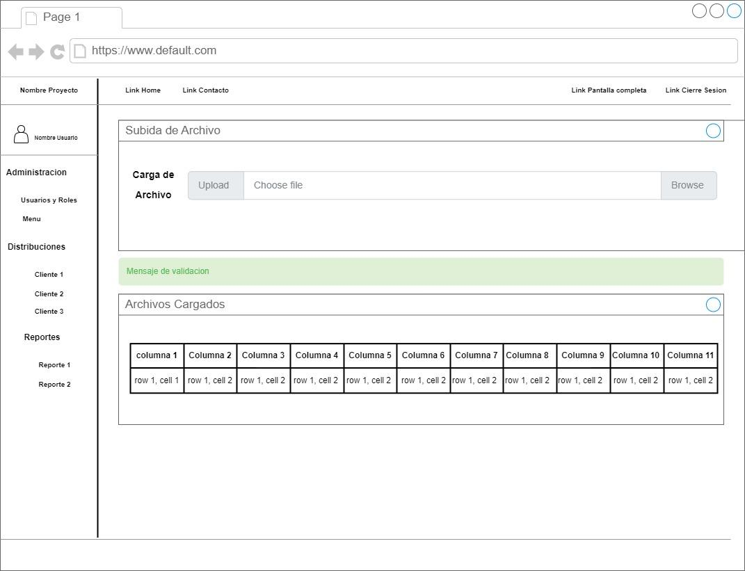
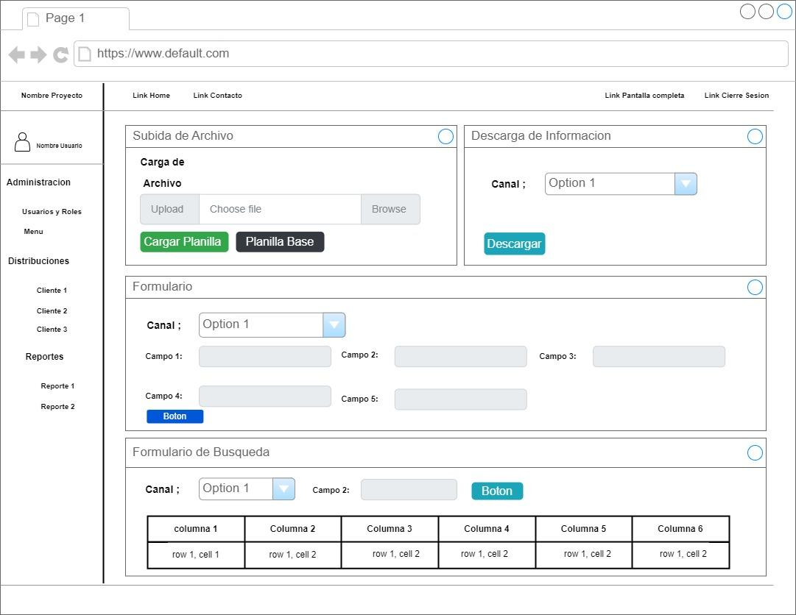
Módulo de carga del Archivo.
Módulo de equivalencias.

Slide 15
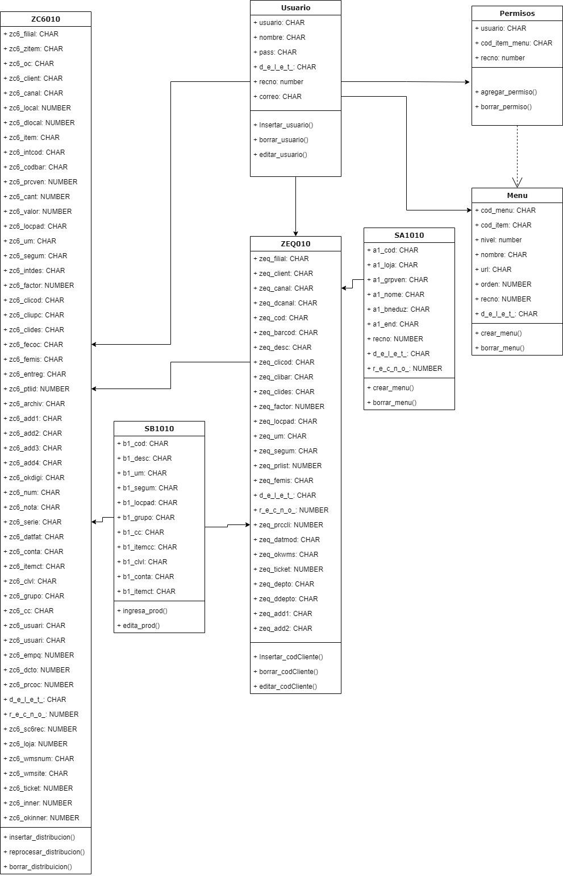

Slide 16
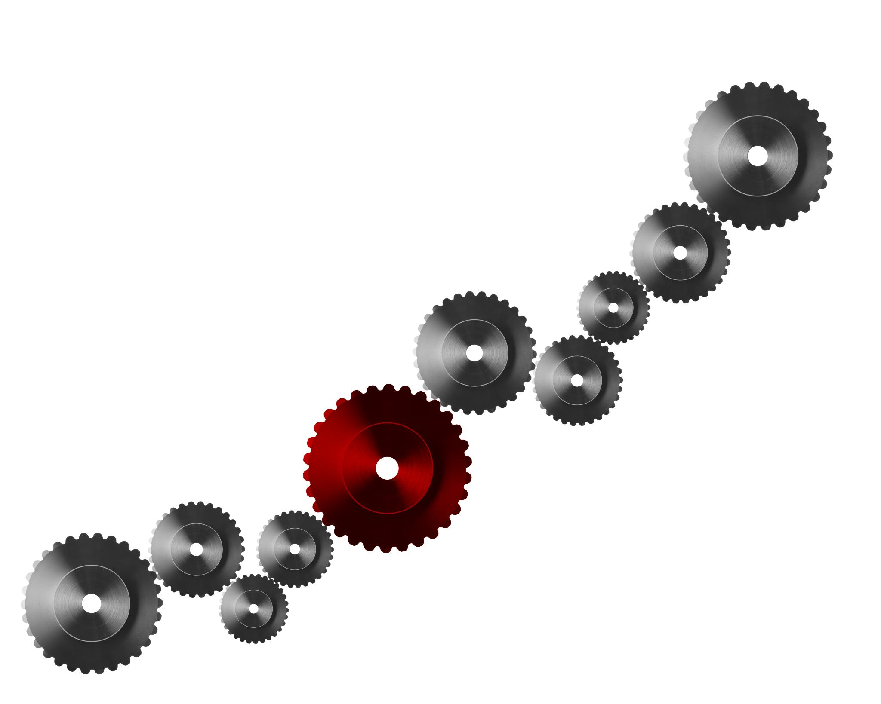
Conclusión
La implementación de un Sistema Integrado de Gestión de Pedidos representa una solución estratégica para optimizar el futuro de la empresa en cuanto a la gestión de grandes clientes como Falabella, Ripley y Paris. Este sistema permitirá automatizar el proceso de recepción, gestión y seguimiento de pedidos, eliminando la necesidad de manejar múltiples formatos manuales, lo que reducirá significativamente los errores humanos y los tiempos de procesamiento.
En lugar de los actuales 20 días que puede tomar gestionar un pedido, con la automatización se espera reducir este tiempo a la mitad, logrando ciclos de entrega de 10 días o menos. Esta mejora no solo optimizará la eficiencia operativa, sino que fortalecerá la relación con los clientes al proporcionar un servicio más rápido, preciso y confiable.
Notes:
La automatización de pedidos es un proyecto informático importante que puede mejorar significativamente la eficiencia y la rentabilidad de una empresa. Esperamos que esta presentación haya sido útil para entender cómo se implementa un proyecto de este tipo.

